Slide 1
Социальные гарантии для молодежи

Slide 2
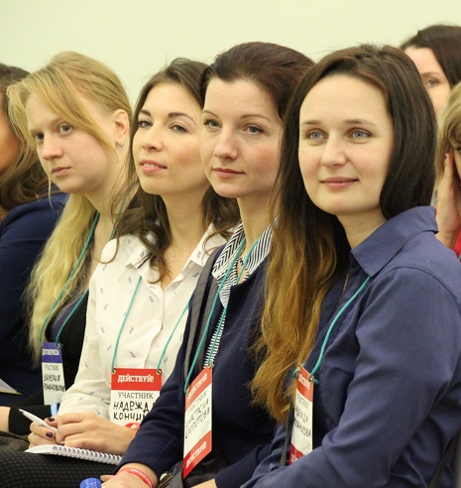
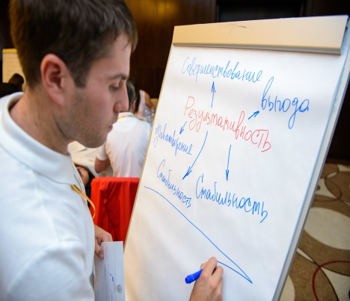
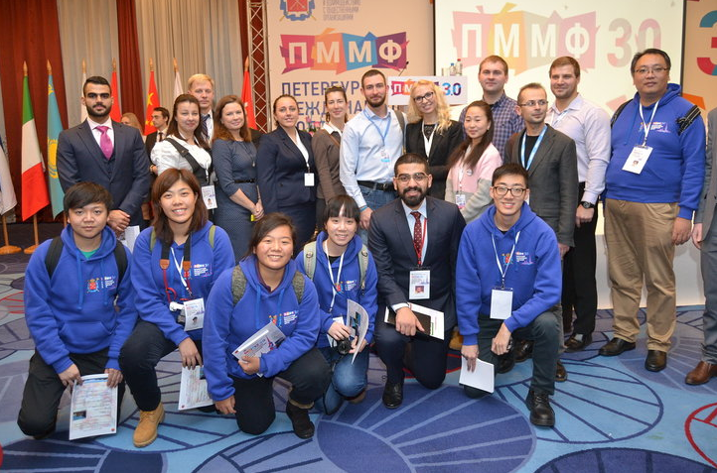
Генеральное соглашение на 2021-2023 годы
совершенствование нормативной правовой базы в части предоставления рабочего места молодежи, вышедшей на рынок труда
развитие практики стажировок учащихся и выпускников вузов в целях получения ими опыта работы, а также их последующего трудоустройства на постоянные рабочие места
распространение лучших практик реализации мероприятий по обеспечению занятости молодежи
подготовка предложений по совершенствованию политики в сфере содействия занятости молодежи
проведение эффективной молодежной политики на северных территориях, закрепление там молодых кадров, повышения уровня и качества жизни

Slide 3
Отраслевое соглашение
10. РАБОТА С МОЛОДЕЖЬЮ
10.1. В Соглашении к молодежи относятся лица в возрасте до 35 лет, если в законодательстве, а также коллективном договоре организации, локальном нормативном акте не указан иной возраст.
10.2. Работодатели совместно с профсоюзными организациями:
10.2.1. Могут формировать в коллективном договоре специальный раздел, принимать локальные нормативные акты по работе с молодежью.
10.2.2. Содействуют работе молодежных объединений (советов молодых ученых и специалистов в организациях и т. д.), могут создавать общественные советы (комиссии) по работе с молодежью.
10.2.3. Создают условия для организации активного отдыха, в том числе культурно-массовых и физкультурно-оздоровительных мероприятий, для молодых работников и членов их семей.
10.3. Работодатели:
10.3.1. Разрабатывают и реализуют программы, направленные на привлечение и закрепление квалифицированных молодых специалистов, осуществляют поддержку общественной активности молодежи.
10.3.2. Обеспечивают преимущественное право приема на работу в организацию граждан, уволенных с военной службы или альтернативной гражданской службы, которые до призыва на военную службу или до прохождения альтернативной гражданской службы работали в данной организации, в течение трех месяцев после увольнения их с военной службы или альтернативной гражданской службы.
10.3.3. В случае, если это предусмотрено коллективным договором (локальным нормативным актом), оказывают материальную помощь молодым работникам, указанным в п. 10.3.2 Соглашения, в порядке и размерах, определяемых коллективным договором, локальным нормативным актом.
10.3.4. Реализуют и развивают институт наставничества в соответствии с коллективным договором, локальным нормативным актом.
10.3.5. При наличии финансовых возможностей способствуют улучшению жилищных условий молодых работников в порядке и на условиях, определяемых коллективным договором, локальным нормативным актом.
10.3.6. Создают условия для повышения квалификации и профессионального роста молодых работников.
10.3.7. В случае, если это предусмотрено коллективным договором, выплачивают ежемесячную доплату к стипендии в размерах и на условиях, определяемых коллективным договором, локальным нормативным актом студентам образовательных организаций высшего и среднего профессионального образования, направленным организацией на учебу, в зависимости от успеваемости.
10.3.8. При наличии производственной возможности создают условия для прохождения производственных (технологических) практик обучающимися в образовательных организациях.

Slide 4
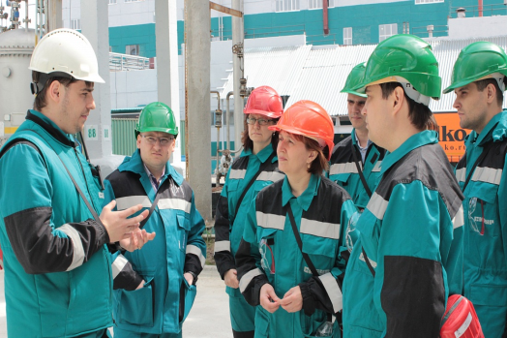
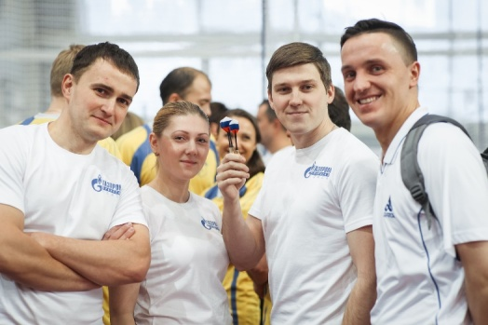
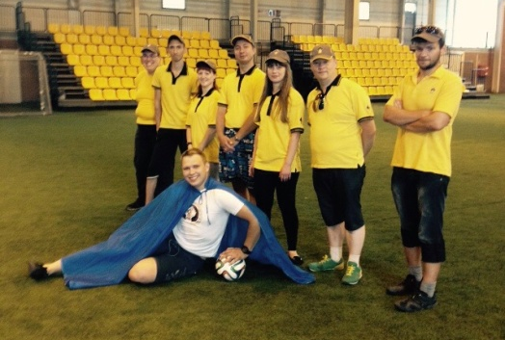
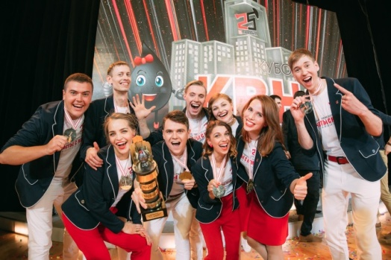
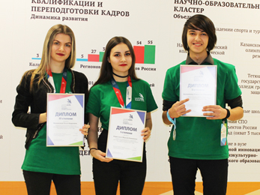
Социальные гарантии молодежи
обеспечение преимущественного права приема на работу в организацию граждан, уволенных с военной службы или альтернативной гражданской службы, которые до призыва на военную службу или до прохождения альтернативной гражданской службы работали в данной Организации, в течение трех месяцев после увольнения их с военной службы или альтернативной гражданской службы
оказание материальной помощи молодым работникам, возвратившимся на работу после прохождения военной службы или альтернативной гражданской службы
предоставление молодым работникам займов или субсидий для приобретения жилья и обзаведения домашним хозяйствам
создание условий для повышения квалификации и профессионального роста молодых работников, в том числе для получения профессионального образования соответствующего уровня не впервые
компенсации в случае переезда из другой местности расходы по переезду и провозу багажа
разнообразная помощь молодой семье, воспитывающей несовершеннолетних детей и многое другое

Slide 5
Социальные гарантии молодежи
Группа компаний «Лукойл»
Компания «Газпром»
Компания «Татнефть»
Квотирование рабочих мест
50% надбавка к заработной плате, начиная с первого дня работы в Компании
Компенсация стоимости проезда к месту работы, расходы по провозу багажа
Единовременное пособие в размере 2-х должностных окладов при поступлении на работу
В Генеральном коллективном договоре принята и реализуются Концепция молодежной политики «Газпром профсоюза»
Положение о работе с молодыми специалистами с высшим и средним профобразованием и о стажировке в дочерних обществах и организациях ПАО «Газпром»
Положение о Советах молодых ученых и специалистов дочерних обществ и организаций ПАО «Газпром»
Доп. выплаты материальной помощи работникам (беспроцентная ссуда на приобретение мебели и др.)
30% жилого фонда выделяется молодым семьям
В коллективном договоре выделен раздел, посвященный молодым работникам компании
Представители молодежных организаций предприятий участвовали в разработке коллективного договора компании
Все молодые лидеры являются членами профсоюзных комитетов предприятий
Компания «Роснефть»
Компания «Сибур»
Комплекс мероприятий по работе с молодыми специалистами в целях обеспечения их профессиональной адаптации и профессионального роста,
Материальная помощь молодым работникам, возвратившимся на работу после прохождения военной службы
Компенсация расходов по содержанию общежития и по проживанию в служебных квартирах
На предприятиях созданы и работают Советы (комиссии) молодежи,
Проводятся конкурсы профмастерства молодых работников
Круглогодично работают спортивные секции, работники принимают участие в корпоративных, региональных соревнованиях

